Slide 1




¡Bienvenidos!
Viernes, 16 de Noviembre de 2018. Madrid.

Slide 2


#O365DevBootcamp

Slide 3
http://aka.ms/Office365E5Trial
Suscripción trial de Office 365 E5
1 año de duración

Slide 4
¡Tu feedback es importante!
https://aka.ms/o365devbootcampfeedback

Slide 5
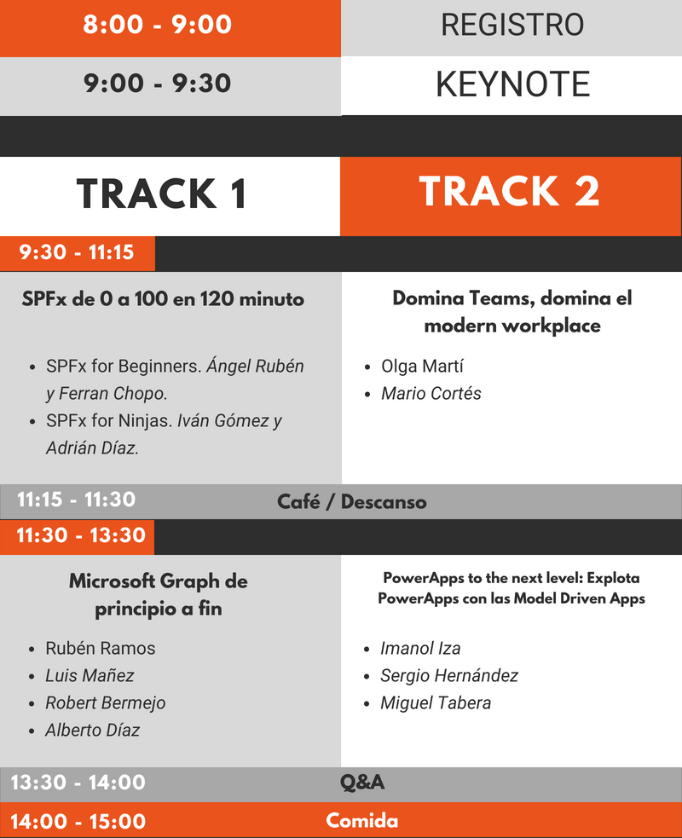

Slide 6

¿Quieres colaborar con la Comunidad?
Tienes varias posibilidades:
Colaborar con CompartiMOSS (www.compartimoss.com):
Puedes escribir sobre lo que te apetezca (no hace falta que sea contenido técnico) siempre y cuando antes no se haya escrito sobre ese tema
Para poder ser autor de CompartiMOSS sólo tienes que escribir un correo a revista@compartimoss.com
Colaborar con las comunidades técnicas de España (Office 365 | Azure | SharePoint) impartiendo una charla presencial o virtual:
Para colaborar con SUGES, escríbenos a suges@hotmail.es
Para colaborar con MadPoint, escríbenos a madpoint@outlook.com
Para colaborar con la Comunidad de Office 365, escríbenos a staff@comunidadoffice365.com

Slide 7

Enjoy the Bootcamp

Slide 8

Call to action
(Recommendation to Bootcamp organizers and speakers: This slide can be used at the end of the Bootcamp to have attendees to fill online feedback form and recommendation for their ongoing learning and app development on Office 365 platform. Please keep the first three bullet points, you can update the last bullet point to be the user group or community that you are leading that you’d like attendees to join and learn more. Please keep the first feedback bullet point at the top and feel free to re-arrange the rest of bullet point orders. Thanks.
Share your feedback on Bootcamp at https://aka.ms/o365devbootcampfeedback
Join Office 365 developer program https://dev.office.com/devprogram to leverage all resources for Office 365 development learning
Build applications on Office 365 platform
Attend MVP led local community events to continue learning on Office 365 development

